Slide 1
北风网在线培训
设计模式系列课程
第三十一讲 UML类图(上)
讲师：历风行

Slide 2
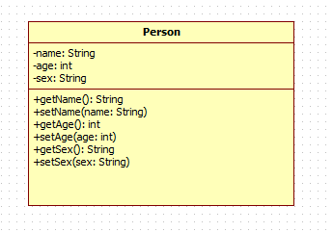
一、描述类的类图

Slide 3
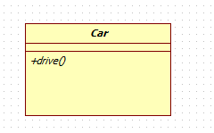
二、抽象类

Slide 4
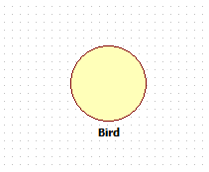
三、接口

Slide 5
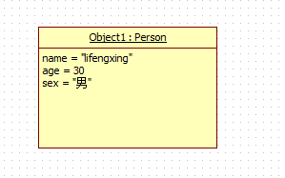
四、对象

Slide 6
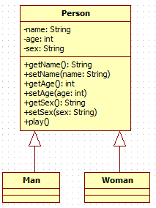
五、一般化关系（继承）

Slide 7
欢迎访问北风学习在线
我们的网址是 http://www.ibeifeng.com

